Slide 1


Máster en Ingeniería del Mantenimiento
Trabajo de Fin de Máster
MEJORA DEL SISTEMA DE MANTENIMIENTO EN UNA PLANTA
DE ENSAMBLAJE DE MOTOCICLETAS
AUTOR: Martin Rivera.
DIRECTOR: Vicente Macián.
Marzo del 2017

Slide 2
ÍNDICE
1. INTRODUCCIÓN
2. OBJETIVOS DEL TFM
3. LA EMPRESA
4. SITUACIÓN ACTUAL DEL MANTENIMIENTO
5. ANÁLISIS DAFO DEL MANTENIMIENTO
6. PROCESO DE PRODUCCIÓN
7. MEJORA DEL MANTENIMIENTO
  7.1. TPM
  7.2. 5 “S”
  7.3. PROPUESTA DE GMAO
8. CONCLUSIONES

Slide 3

1. INTRODUCCIÓN
La producción en línea y el manejo de maquinaria compleja, crean la necesidad del Mantenimiento para su buen funcionamiento y productividad.
La necesidad de un Departamento de Mantenimiento nace a partir de la búsqueda de la calidad y de reducir los inconvenientes en la producción al mínimo.
La inclusión de métodos, tales como TPM, cinco “S”, y GMAO son tareas del D.M. para elevar la productividad al máximo.
Notes:
En el tema de éste TFM hablaremos de:

Slide 4
2. OBJETIVOS DEL TFM
Mejorar la Productividad.
Conseguir el bienestar de los empleados.
Aumentar la calidad:
          Se mejorará la competividad en el mercado
          Clientes satisfechos son la mejor publicidad
          Certificaciones internacionales
Optimizar el Mantenimiento en la empresa:
          Disponibilidad de los equipos
          Disminución de costes por Mantenimiento
          Maximizar la vida útil de los equipos

Slide 5
3. LA EMPRESA
BAJAJ– Fabricante de vehículos de 2 y 3 ruedas, proveniente de la India. Es el tercero en ventas a nivel mundial. Está presente en más de 50 países.
INMOT– Es el representante en Ecuador con una planta de ensamblaje situado en la ciudad de Manta, costa norte del Pacífico.
LA EMPRESA cuenta con un estimado de 120 empleados, repartidos entre logística y mano de obra.

Slide 6
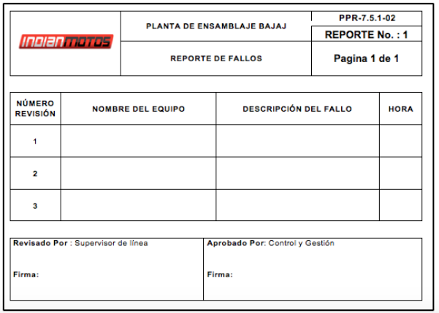
4. SITUACIÓN ACTUAL DEL MANTENIMIENTO
MANTENINIEMTO EN INMOT. No contempla un Departamento de Mantenimiento, sin embargo los mismos operarios están a cargo de realizar tareas correctivas, preventivas y realizar el historial.

Slide 7
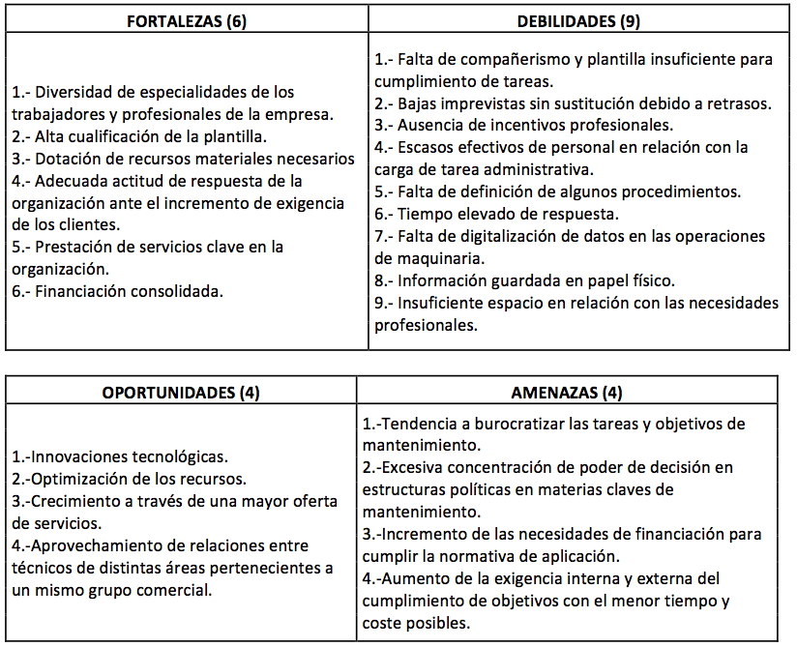
5. ANÁLISIS DAFO DEL MANTENIMIENTO

Slide 8
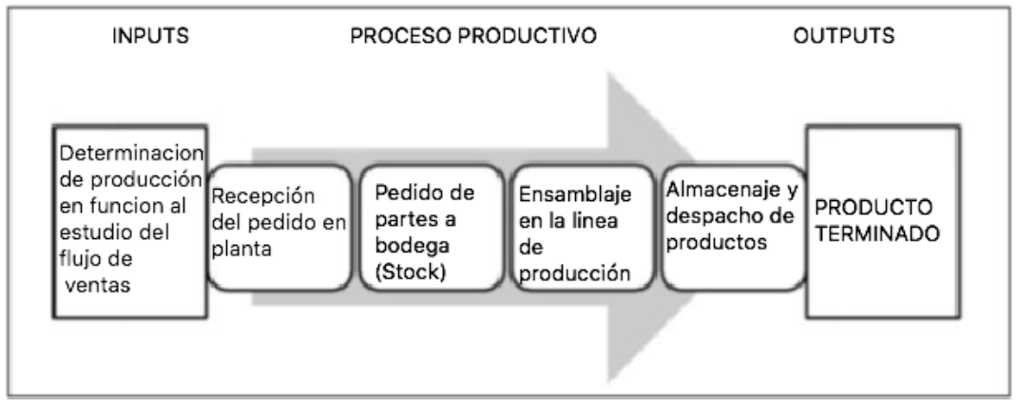
6. PROCESO DE PRODUCCIÓN

Slide 9
6.1. ESTACIONES DE TRABAJO
I. CLASIFICACIÓN Y PRE ENSAMBLAJE – Estación 1
    Se separan las partes del CKD (Kits de ensamblaje). Al chasis se le coloca en un porta rack y se agregan tanto el oscilante, como arnés eléctrico.
II. LINEA DE ENSAMBLAJE – Estación 2
  Se agregan la cola, luces de guías traseras y amortiguador.

Slide 10
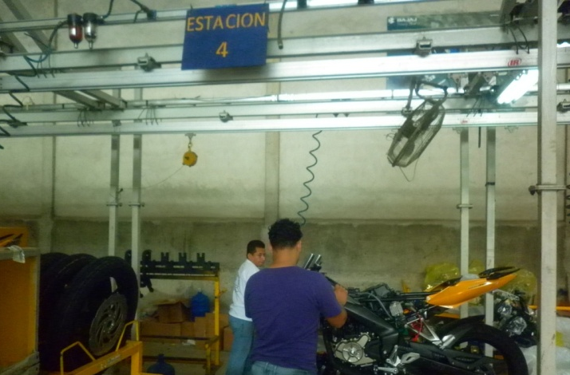
6.1. ESTACIONES DE TRABAJO

Slide 11
6.1 ESTACIONES DE TRABAJO
III. MOTOR- Estación 3.
    Se agregan el motor y carburador, además de conexiones eléctricas, verificación de fluidos, y obtención de la impronta del número de motor.
IV. ESCAPE Y RADIADOR- Estación 4.
  Se le colocan el escape, palanca de arranque, freno de pie, bobina, templado de cadena y además el radiador.

Slide 12
6.1 ESTACIONES DE TRABAJO
V. MASCARILLA Y AJUSTE DE TORQUES - Estación 5.
  Además de la mascarilla, se colocan, el timón, rueda delantera con sistema de frenos, y se re ajustan los torques de los ejes, de cadena y de templones.
VI. CONEXIONES FINALES Y ACCESORIOS- Estación 6.
  Se realizan las conexiones del panel de control, acelerador y embrague, cubiertas laterales y del tanque de gasolina, finalmente el asiento y herramientas.

Slide 13
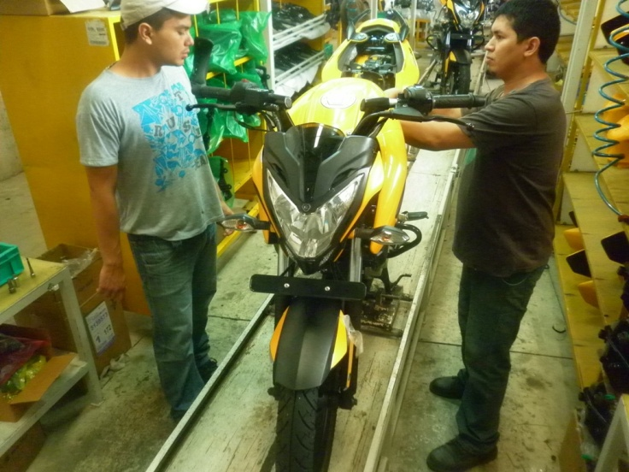
6.1 ESTACIONES DE TRABAJO

Slide 14
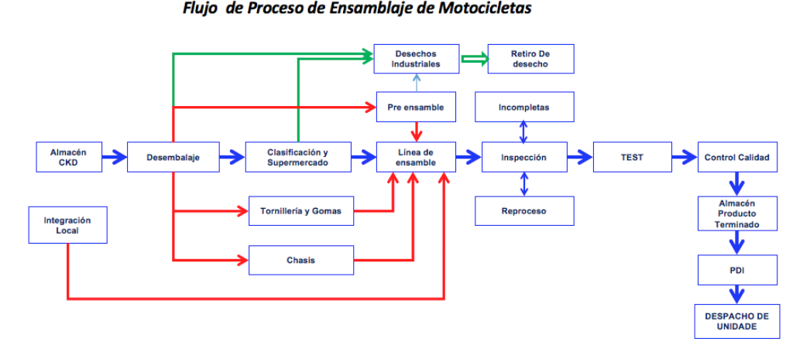
6.2 FLUJO DEL PROCESO

Slide 15
7. MEJORA DEL MANTENIMIENTO
Implementación del TPM
Introducción de las “5S”
Propuesta de GMAO

Slide 16
7.1 TPM
PREPARACION Y PLANIFICACIÓN. En conjunto con el personal, instruir y prepararlos para los cambios, informar a todos del plan de TFM.
IMPLANTACIÓN. Con el personal listo, se da la partida con una persona dentro de cada grupo que ayude a llevar a cabo los cambios propuestos.
MONITORIZACIÓN. Cada período de tiempo se deben verificar los resultados arrojados por la implantación del TPM.
Notes:
Anuncio a alta dirección 2. Campaña educacional en planta 3.Promover el TPM mediante grupos 4.Metas 5.Esquema de implantación 6. Disparo de salida
7. Trabajar en equipo 8. Tareas específicas 9.Programa para D. Mantenim 10.Capacidades-Entrenamiento 11.Gestión de Máquinas y equipos 12. Metas mas elevadas

Slide 17
7.1 TPM. IMPLEMENTACIÓN EN 12 PASOS
1. ANUNCIO DE ALTA DIRECCIÓN. Serán ellos quienes se comprometerán a llevar a cabo el proyecto y en anunciar la implementación del TPM a los empleados.
2. CAMPAÑA EDUCACIONAL EN PLANTA. Lo antes posible se anunciará a los empleados los cambios que van a realizarse.
3. PROMOVER EL TPM MEDIANTE GRUPOS. Cada nivel va a ser monitorizado por un empleado para llevar el TPM a su desarrollo.

Slide 18
7.1 TPM. IMPLEMENTACIÓN EN 12 PASOS
4. METAS QUE SE ESTABLECERÁN. Se trazan dos tipos de metas: Para cada Departamento, y para toda la empresa. Buscando máxima producción, cuidar la integridad de los empleados, reducir los fallos – desperdicios – accidentes y pérdidas
5. ESQUEMA DE IMPLANTACIÓN. A cargo del Departamento de Mantenimiento, quienes propondrán los cambios que se deben realizar, y el período de tiempo en el que se verán resultados
6. DISPARO DE SALIDA. Todos los empleados están involucrados y deberán acatarse a los cambios que se les anticipó, desde hábitos, hasta procesos.

Slide 19
7.1 TPM. IMPLEMENTACIÓN EN 12 PASOS
7. TRABAJAR EN EQUIPO. Mejorar la efectividad del trabajo en equipo, para mejorar tanto el entorno de trabajo como el incremento en la productividad y calidad.
8. TAREAS ESPECÍFICAS. Cada operario deberá alcanzar el Mantenimiento autónomo, que refiere a tareas específicas, además del orden y limpieza de sus puestos de trabajo.
9. PROGRAMA PARA DEPARTAMENTO DE MANTENIMIENTO. El Departamento de Mantenimiento deberá coordinar las tareas para realizar un Mantenimiento programado para no tener inconvenientes al momento de realizar tareas.

Slide 20
7.1 TPM. IMPLEMENTACIÓN EN 12 PASOS
10. CAPACIDADES-ENTRENAMIENTO. Se debe realizar un entrenamiento diario con supervisión y disciplina.
11. GESTIÓN DE MÁQUINAS Y EQUIPOS. Conlleva el TPM en maquinas dentro de la planta, tanto nuevas como reparadas, con el objetivo de prolongar su vida útil.
12. METAS MAS ELEVADAS. El último paso es la plena implantación del TPM para alcanzar las metas propuestas al inicio, y a su vez empezar a trazarse nuevas metas de mayor magnitud.

Slide 21
7.2. 5 “S”
MÉTODO JAPONÉS – Basado en pequeños cambios diarios
Organización-Seiri. Basándonos en la comunicación de los implicados, se deberán asignar las taras que cada uno deberá ejecutar.
Orden-Seiton. Devolviendo las herramientas e insumos utilizados a su respectivo puesto luego de su utilización.

Slide 22
7.2. 5 “S”
Limpieza-Seiso. Además del área de trabajo, el equipo debe limpiarse siempre durante y al final de los procesos, además de evaluar su condición, tanto de funcionamiento como físico, a diario, para detectar posibles fallos.
Estandarización-Seiketsu. Los operarios deberán saber como realizar los trabajos, todos por igual y de la misma manera.
Disciplina-Shitsuke. La constancia y eficacia de los procesos de cambio, son los que marcarán la diferencia para alcanzar los objetivos.

Slide 23
7.2. Objetivo 5 “S”
Mejorar el Orden, Limpieza y Disciplina
Beneficio:
                Cero defectos
                Cero despilfarro
                Cero retrasos
                Cero accidentes
                Cero averías
                Cero quejas
                Cero números rojos

Slide 24
7.3 PROPUESTA DE GMAO
Gestión del Mantenimiento Asistido por Ordenador
    Herramienta para manejo de información generada y trabajos que se realicen en una empresa
6 Módulos para el GMAO:
  - Gestión de Activos - G. Mantenimiento
  - G. Repuestos - Datos estadísticos
  - G. Garantías - G. De costes
SELECCIÓN: Comparación entre Linx 7.0 y Abismo. Los mas populares y de mayor renombre en el mercado.

Slide 25
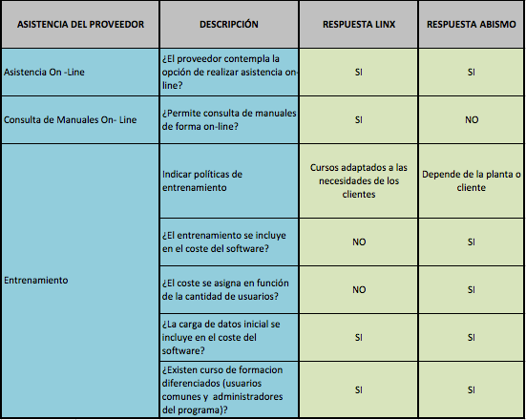
7.3 PROPUESTA DE GMAO

Slide 26
7.3 PROPUESTA DE GMAO
En la tabla comparativa se puede observar diferencias entre LINX y ABISMO que pone en ventaja a LINX en cuanto a consultas de los manuales de GMAO vía on-line, además de no aumentar el coste en función de la cantidad de usuarios que lo manejen.

Slide 27
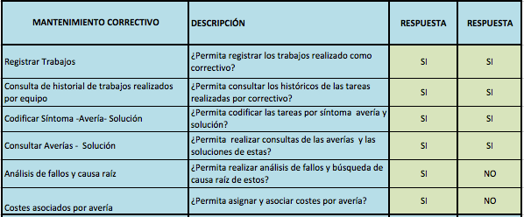
7.3 PROPUESTA DE GMAO

Slide 28
7.3 PROPUESTA DE GMAO
En la tabla comparativa se pueden observar diferencias entre LINX y ABISMO que pone en ventaja a LINX en cuanto a análisis de fallos y búsqueda de la causa de raíz, además de asociar costes por avería.

Slide 29
7.3 PROPUESTA DE GMAO
Luego de la comparación entre los dos GMAO seleccionados para este proyecto, hemos decidido que LINX sería la mejor opción de adquisición, por sus prestaciones y servicio, además que nos ofrece una DEMO gratuita, vía on-line que nos dará una mejor idea de su funcionamiento y aunque la empresa está en crecimiento con miras al futuro, optaremos por la adquisición de dicho GMAO.

Slide 30
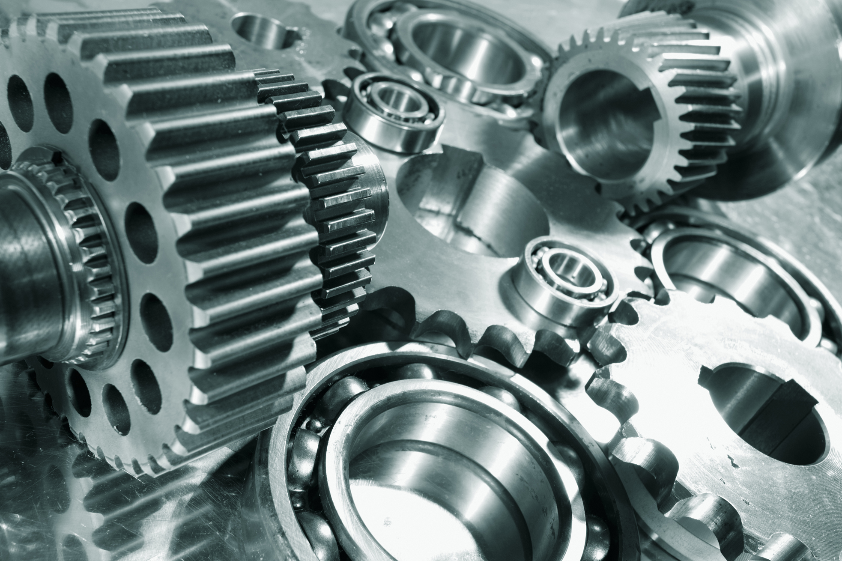
8. CONCLUSIONES
Para la empresa INMOT se propone la inclusión de los siguientes métodos:
  TPM
  5 ”S”, una vez que el TPM esté listo
  GMAO Linx 7.0

Slide 31
GRACIAS

